Slide 1
面向对象程序设计
第十一章 类

Slide 2
本章主要内容
计算机程序设计语言的发展
面向过程的程序设计
面向对象的设计思想
面向对象的基本概念
类的基础用法
类的程序结构
面向对象的四个特征

Slide 3
上节复习
面向对象程序设计思想
以真实模拟事物来进行程序设计
将数据和操作封装在类中，以对象的形式进行开发
面向对象程序设计概念
类——对现实的概括，包括提取属性和分析行为，即抽象与封装
对象——用类来定义一个变量
实例——对象初始化后，变成具体的实例
类的编程
class、成员变量、成员函数
访问控制类型：私有、保护、公有
基本用法
类是一种数据类型，通过类去创建变量（对象）
成员函数在类内实现和类外实现
在成员函数内访问成员变量，可直接访问
get和set的用法

Slide 4
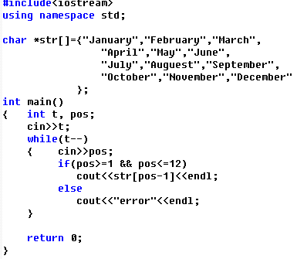
程序讲解
月份查询，通过指针数组实现月份单词的查询

Slide 5
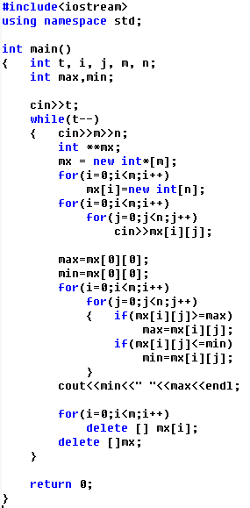
程序讲解
动态矩阵，动态创建二维矩阵并找出矩阵最大最小值

Slide 6
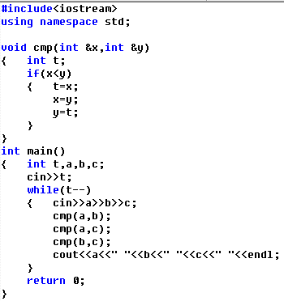
程序讲解
动态矩阵，动态创建二维矩阵并找出矩阵最大最小值

Slide 7
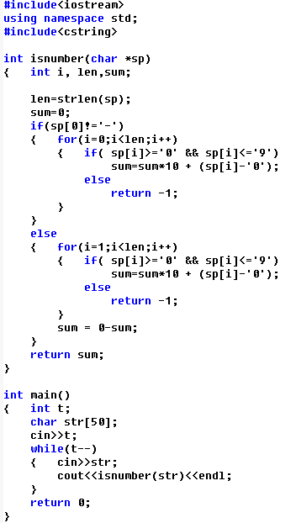
程序讲解
判断数字，以字符指针为函数参数，判断字符串是否为数字串

Slide 8
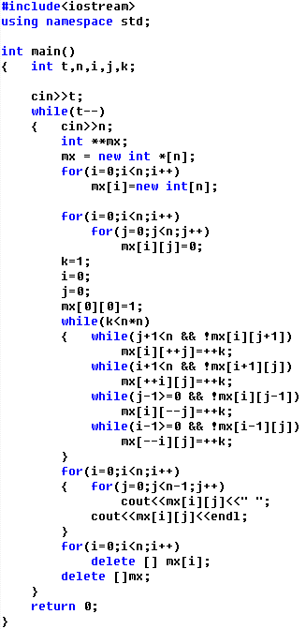
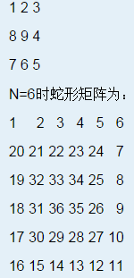
程序讲解
蛇形矩阵，使用动态矩阵创建蛇形数组，即矩阵元素数值按蛇形递增

Slide 9
4.面向对象的基本概念
例子1：关于“大学生”的有关说明
描述学生特征的信息（属性）: 姓名，学号，专业，年龄，性别
描述行为的信息（函数）: 一个学生主要是学习，如果学习主要的行为就是： 读；写
对于读,要指明读的什么书，读书所获得的内容是什么？但这里不能用一具体的书名
对于写,要指明做的什么作业，所完成的具体内容是什么？但不能用具体的课程名称.
通过以上两方面，就描述大学生的有关信息，可以说，这种描述使用于所有的大学生，实际上就是说明了一类人员——大学生。

Slide 10
4.面向对象的基本概念
例子1： “大学生类”的规范描述
class students{
private：
string XM;
int XH;
string ZY;
int NL;
string XB;
public:
string read(String SM);
string write(String KCMC);
students(String x, int y, String z, int a, String b);
//用于创建一个学生(构造函数)
}

Slide 11
4.面向对象的基本概念
例子1：对于以下大学生的现象该如何描述？
张三正在读英语;
李四正在做数学作业;
张三和李四是大学生，我们用A代表张三，B代表李四，设定张三和李四的具体信息，用english代表英语，maths代表数学，得到如下：
students A=students(“张三”,1,”计算机”,17,”男”)；
students B=students(“李四”,2,”电子”,18,”女”)
A.read( “english”);
B.write(“maths”);
A.read(B.write(“maths”)); //这句的意义是什么？

Slide 12
4.面向对象的基本概念
例子2：关于“教师”的有关说明
描述教师特征的信息（属性）: 姓名，专业，学历，职称、教龄，性别
描述教师行为（动作）的信息（行为）: 一个教师主要是教学，若教学主要的行为就是： 授课；批改作业
对于授课,要指明讲什么课程，所讲的内容是什么？
对于批改作业,要指明批改作业谁的作业，批改后的成绩是什么？
通过以上两方面，就较准确的描述教师的有关信息，可以说，这种描述使用于所有的教师，实际上就是说明了一类人员——教师。

Slide 13
4.面向对象的基本概念
例子2：关于“教师”的规范描述
class teachers{
private：
string XM;
string ZY;
string XL;
string ZC;
int JL;
string XB;
public:
teachers( String x1, String x2, String x3,String x4,int a, String x5); //用于创建一个教师(构造函数)
string teach(String KM);
int review(string ZY);
}

Slide 14
4.面向对象的基本概念
例子2：对于以下老师的现象该如何描述？
张三老师正在讲课”c语言”;
张老师批改学生李四的作业;
在这里，张老师是教师，我们用X代表张老师，Y代表学生李四，那么：
int CJ;string T;
teachers X= teachers(“张三”,”计算机”,”研究生”,”教授”,42,”男”)；
students Y= students(“李四”,2,”电子”,18,”女”)；
T=X.teach( “c语言”); //这句的意义是什么？
CJ=X.review(Y.write(“math”)); //这句的意义是什么？

Slide 15
5.类的基本用法
在C++中用关键字class来定义描述一个类。
类包含类名、类边界“{”和“}”、访问控制方式、数据成员、函数成员
class 类名
{
访问控制1：
数据成员
函数成员
访问控制2：
数据成员
函数成员
......
}；
class point
{
private:
int x;
int y;
pubilc:
int z;
GetX();
SetX();
GetY();
SetY();
};

Slide 16
5.类的基本用法
声明类并没有分配存储空间，它只是说明它的构成情况：它包含些什么数据，功能是什么，应该预留多大的存储空间。
注意事项：
①类中任何数据成员不能加auto,register,extern修饰，但可用static修饰。
②类中数据成员在声明时不允许用表达式进行初始化。
③类中数据成员和函数成员可以用const修饰；
④数据成员可以为用户自定义类类型。

Slide 17
5.类的基本用法
访问控制是为保护类中成员不被其它类或其它函数破坏，提供三种访问方式：
private(私有)：除了该类的成员函数外，其它函数无法访问；
protected(保护)：该类的成员函数以及该类的派生类的函数可访问，其它函数无法访问。
public(公有)：这种成员是该类对外的界面，允许程序的所有函数访问。
如果不标示出成员的访问控制方式，那么缺省为private，但为了提高程序的可读性，我们不主张使用这种缺省方式。

Slide 18
5.类的基本用法
类成员函数的定义和访问
具体运行过程是怎样？空间是如何分配的？
class Tdate{
public:
void Set(int m,int d,int y) //置日期值
{ month=m; day=d; year=y; }
int IsLeapYear() //判是否闰年
{ return (year%4==0&&year%100!=0)||(year%400==0); }
void Print() //输出日期值
{ cout <<month <<"/" <<day <<"/" <<year <<endl; }
private:
int month;
int day;
int year;
};
void main()
{ Tdate a; //这时才分配空间
a.year = 1998; //error
a.Set(2,4,1998); //初始化
a.Print();
cout<<a.day; //error
}

Slide 19
5.类的基本用法
类成员函数的定义在类声明之后
A1.把类定义和成员函数定义分开是现代程序开发的通用做法
A2.在类声明之后定义成员函数，类名放在函数名之前，非函数类型之前
A3.类内的数据成员可以直接使用，无需声明是哪个类的成员
class Tdate{
public:
void Set(int m,int d,int y); //多了一个分号
int IsLeapYear();
void Print();
private:
int month, day,year;
};
void Tdate::Set(int m,int d,int y) //置日期值
{ month=m; day=d; year=y; }
int Tdate::IsLeapYear() //判是否闰年
{ return (year%4==0&&year%100!=0)||(year%400==0); }
void Tdate::Print() //输出日期值
{ cout <<month <<"/" <<day <<"/" <<year <<endl; }
void main()
{ Tdate a;
a.Set(2,4,1998);
a.Print();
}

Slide 20
5.类的基本用法
当类成员变量是private，Get和Set用法
class Tdate{
public:
int GetDay() { return day; }
int GetMonth() { return month; }
int GetYear() { return year; }
void SetDay(int d) { day=d; }
void SetMonth(int m) { month=m; }
void SetYear(int y) { year=y; }
void Set(int m,int d,int y) //置日期值
{ month=m; day=d; year=y; }
private:
int day;
int month;
int year;
};
void main()
{ Tdate a;
a.Set(2,4,1998);
cout<<a.GetDay()<<‘ ‘
<<a.GetMonth()<<‘ ‘
<<a.GetYear()<<endl;
a.SetDay(8);
a.SetMonth(8);
a.SetYear(2016);
cout<<a.GetDay()<<‘ ‘
<<a.GetMonth()<<‘ ‘
<<a.GetYear()<<endl;
}

Slide 21
5.类的基本用法
重载成员函数
不同类的成员函数可以重名，成员函数与外部函数也可以重名
void main()
{ Student s;
………
s.print();
………
print();
}
class Student{
public:
void print(); //输出一个学生信息
……
private:
int name;
int date;
int id;
};
void print () //外部的输出函数
{ cout<<“hello”<<endl; }

Slide 22
5.类的基本用法
调用成员函数
一个对象要表现其行为就要调用它的成员函数
调用形式：对象名.成员名，在代码中是：对象变量名.函数名
class Tdate{
public:
void Set(int m,int d,int y) //置日期值
。。。。。
private:
int month，day，year；
};
void main()
{ month = 10; //erorr
Tdate::month = 10; //erorr
Tdate::Set(2,4,1998); //erorr
}
void main()
{ Tdate a;
a.Set(2,4,1998);
a.Print();
}

Slide 23
5.类的基本用法
在成员函数中使用同一个类的其他成员，无需指出类名，直接使用，如下的year\month\day
class Tdate{
public:
void Set(int m,int d,int y) //置日期值
int IsLeapYear() //判是否闰年
void Print() //输出日期值
private:
int month, day,year;
};
void Tdate::Set(int m,int d,int y) //置日期值
{ month=m; day=d; year=y;
int Tdate::IsLeapYear() //判是否闰年
{ return (year%4==0&&year%100!=0)||(year%400==0); }
void Tdate::Print() //输出日期值
{ cout <<month <<"/" <<day <<"/" <<year <<endl; }

Slide 24
5.类的基本用法
用指针调用成员函数，使用“->”符号
class Tdate{
public:
void Set(int m,int d,int y)；
int IsLeapYear();
void Print();
private:
int month, day,year;
};
………//成员函数实现省略
void main()
{ Tdate s, ;
s.Set(2,4,1998);
Funct(&s);
}
void Func(Tdate* pS)
{
pS->Print(); //pS是s对象的指针
if(pS->IsLeapYear())
cout <<“no”<<endl;
else
cout <<"right“<<endl;
}

Slide 25
5.类的基本用法
用引用传递来调用成员函数
…//Tdate类定义省略
void someFunc(Tdate& refs)
{
refs.Print(); //refs是s对象的别名
if(refs.IsLeapYear())
cout <<“no”<<endl;
else
cout <<"right“<<endl;
}
void main()
{
Tdate s;
s.Set(2,15,1998);
someFunc(s); //对象的地址传给引用
}

Slide 26
5.类的基本用法
面向对象设计场景示例
现在有一个奥特曼打怪兽的角色扮演游戏，包括奥特曼类和怪兽类。
每个奥特曼的等级(rank)都从第一级开始，随着它打怪兽经验(exp)的增加，等级将不断攀升。随着等级的升高，奥特曼的生命值(hp)上限和攻击力(damage)也将大大增强。在与怪兽的战斗中，奥特曼收获的不仅仅是经验，还能从怪兽身上弄到点钱(money)，钱能给奥特曼买药补血。奥特曼没有金刚不坏之身，在与怪兽的战斗中，一旦奥特曼的生命值降到0，它英雄的一生就结束了。

Slide 27
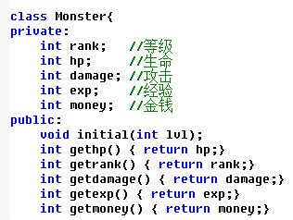
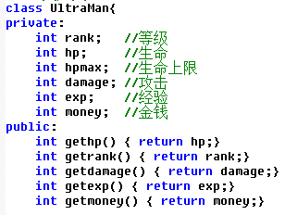
5.类的基本用法
面向对象设计场景示例
奥特曼和怪兽的类界面——属性部分

Slide 28
5.类的基本用法
面向对象设计场景示例
在与怪兽的战斗中要讲究策略。所谓知己知彼，百战不殆，一旦碰到怪兽，我们首先要查看自己和对方的实力(display)，包括双方的等级、生命值、攻击力、经验和所拥有的钱财。所谓打得赢就打，打不赢就跑。如果对手太强大，逃跑吧(escape)！偶尔逃跑无伤颜面，但会耗费一点生命值。
如果总是逃跑，生命被虚耗，那英雄就当不成了。所以该出手时就出手，勇敢地战斗(attack)吧！每一回合的战斗中，怪兽会受到攻击(attacked)，怪兽也会反击(fightback)，让奥特曼受到攻击(attacked)。
每一回合结束，只要奥特曼还活着(isalive)，而且怪兽也还活着，战斗就要继续。如果奥特曼的生命值太低，也许抵挡不了下一轮的进攻，那么别财迷了，掏钱出来给它补血(restore)吧。
如果获得了最终的胜利(win)，不仅能赢得战斗经验，夺取怪兽身上的钱财，足够多的经验也许能让奥特曼升级(upgrade)。

Slide 29
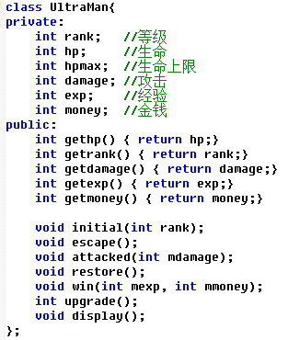
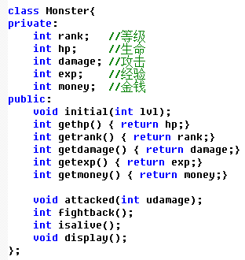
5.类的基本用法
面向对象设计场景示例
奥特曼和怪兽的类界面——操作部分

Slide 30
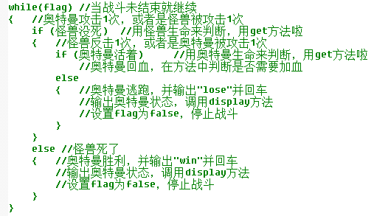
5.类的基本用法
面向对象设计场景示例
奥特曼和怪兽战斗流程描述

Slide 31
6.类的程序结构
在类中设置保护屏障，不让外部成员访问，是由面向对象程序设计的目标决定的。
相对于外部函数，保护类内部数据不被随意侵犯
使得类自己负责内部的实现和维护
限制类与外部世界的接口。可以把类两部分，一部分是公共的，一部分是保护的。保护的部分对于使用者是不可见的，也无须了解。这就是面向对象的封装特性。
减少类与其他代码的关联程度，保证类的功能是独立的，不依赖与程序运行环境，可以放到任意的程序中使用。

Slide 32
6.类的程序结构
在C++中，可以将类界面和类实现分开
类界面 (*.h)，包含类中数据成员和成员函数的函数原型；
类实现 (*.cpp)，成员函数的具体实现
类使用 (*.cpp)，使用类来定义对象，并使用
类定义的形式有两种
类界面和类实现合在类定义中 ，只有类定义和类使用分开，当成员函数较简单可以使用这种。
类界面与类实现分开在不同文件中完成，当成员函数较复杂可以使用这种。

Slide 33
6.类的程序结构
实现类保护，可以将类定义和类使用分开
原程序在同一个文件，通过xy坐标求一个点的各种参数
#include <iostream>
#include <math>
class Point{
public:
void Set(double ix,double iy) //设置坐标
{ x=ix; y=iy; }
double xOffset() //取x轴坐标分量
{ return x; }
double yOffset() //取y轴坐标分量
{ return y; }
double angle() //取点的极坐标
{ return (180/3.14159)*atan2(y,x); }
double radius() //取点的极坐标半径
{ return sqrt(x*x+y*y); }
protected:
double x; //x轴分量
double y; //y轴分量
};
void main()
{
Point p;
double x,y;
for(;;){ //重复输入直到x小于0
cout <<"Enter x and y:\n";
cin >>x >>y;
if(x<0)
break;
p.Set(x,y);
cout <<"angle=" <<p.angle()
<<",radius=" <<p.radius()
<<",x offset=" <<p.xOffset()
<<",y offset=" <<p.yOffset() <<endl;
}
}

Slide 34
6.类的程序结构
类定义和类使用分开的例子
把原程序拆成两个文件
//类定义文件point.h，包含以下类定义代码
#include <iostream>
#include <math>
class Point{
public:
void Set(double ix,double iy) //设置坐标
{ x=ix; y=iy; }
double xOffset() //取x轴坐标分量
{ return x; }
double yOffset() //取y轴坐标分量
{ return y; }
double angle() //取点的极坐标
{ return (180/3.14159)*atan2(y,x); }
double radius() //取点的极坐标半径
{ return sqrt(x*x+y*y); }
protected:
double x; //x轴分量
double y; //y轴分量
};
//类使用文件main.cpp
//通过include头文件，调用类定义代码
#include “point.h”
void main()
{ Point p;
double x,y;
for(;;){ //重复输入直到x小于0
cout <<"Enter x and y:\n";
cin >>x >>y;
if(x<0)
break;
p.Set(x,y);
cout <<"angle=" <<p.angle()
<<",radius=" <<p.radius()
<<",x offset=" <<p.xOffset()
<<",y offset=" <<p.yOffset() <<endl;
}
}

Slide 35
6.类的程序结构
//类使用文件main.cpp
//通过include头文件，调用类定义代码
#include <iostream>
using namespace std;
#include "pointI.h“
void main()
{ Point p;
double x,y;
for(;;){ //重复输入直到x小于0
cout <<"Enter x and y:\n";
…….. }
}
类定义\类实现\类使用分开的例子
把原程序拆成三个文件
//类头定义文件point.h，包含以下类定义代码
class Point{
public:
void Set(double ix,double iy); //设置坐标
double xOffset(); //取x轴坐标分量
double yOffset(); //取y轴坐标分量
double angle();
double radius();
protected:
double x; //x轴分量
double y; //y轴分量
};
//类实现文件 pointI.h
#include <iostream>
#include <cmath>
#include "point.h"
using namespace std;
void Point::Set(double ix,double iy) //设置坐标
{ x=ix; y=iy; }
double Point::xOffset() //取x轴坐标分量
{ return x; }
double Point::yOffset() //取y轴坐标分量
{ return y; }
double Point::angle() //取点的极坐标
{ return (180/3.14159)*atan2(y,x); }
double Point::radius() //取点的极坐标半径
{ return sqrt(x*x+y*y); }

Slide 36
6.类的程序结构
类定义与使用分开的作用
原程序用xy坐标作为参数，新程序用极坐标为参数
只需要修改类定义文件，类使用文件无需修改
class Point{
public:
void Set(double ix,double iy) //接收xy坐标后，转化求极坐标
{ a=atan2(iy, ix);
r=sqrt(ix*ix+iy*iy); }
double xOffset() //接口不变
{ return r*cos(a); }
double yOffset() //接口不变
{ return r*sin(a); }
double angle() //接口不变
{ return (180/3.14159)*a; }
double radius() //接口不变
{ return r ; }
};
protected:
double a; //点与原点连线与x轴的角度
double r; //点与原点连线的长度

Slide 37
6.类的程序结构
由例子可见，类的内部实现改变了，但接口没变，因此类使用的程序无需做任何改变，运行结果也不变。
由于类很好的屏蔽了内部数据的表示，所以由类负责的内部实现的维护不影响应用程序的开发，大大减轻了开发强度。

Slide 38
6.类的程序结构
类作用域，声明类时使用的{ }内作为类作用域
在类作用域中声明的标识符只在该类中具有可见性
成员名限定：类中成员名字可以使用类名和作用域运算符来显式指定
例如 Class::prar
类作用域包含了类中成员函数的作用域
A.要注意在类成员函数中，不要使用与类成员变量同名的变量
Class X
{ public:
void f1();
void f2();
protected:
int m;
}；
void X::f1()
{ m = 2; } //m是类X的成员变量
void X::f2()
{ int m;
m = 2; //m是函数f2中定义的新变量
//类X的成员变量m被隐藏掉了
}

Slide 39
6.类的程序结构
在实际应用中，我们不鼓励重名，不能贪方便就乱用变量名，在真实的编程中，变量名都应该是有意义
课本P253-254虽然列举了很多重名的例子，但都不可取
在C++中使用“using namespace std;”，就是把C++标准程序库中的所有标识符都定义在一个名为std的命名空间中，避免它和其他第三方的标识符重名。
例如cout、endl这些都是在std的命名空间中
我们自己定义的变量与函数使用默认的“全局”空间global中。

Slide 40
6.类的程序结构
当碰到无法避免的重名时，可用命名空间的方法来区别
#include <iostream>
using namespace std ;
namespace s1
{ void greeting()
{ cout<<"Hello from s1.\n" ; }
}
namespace s2
{ void greeting()
{ cout<<"Greetings from s2.\n" ; }
}
void big_greeting()
{ cout<<"A Big Global Hello!\n" ; }
int main()
{
{ using namespace s2 ; //使用s2/std/全局三个命名空间
greeting();
}
{ using namespace s1 ;//使用s1/std/全局三个命名空间
greeting();
}
big_greeting(); //使用了std和全局两个命名空间
return0 ;
}

